Slide 1

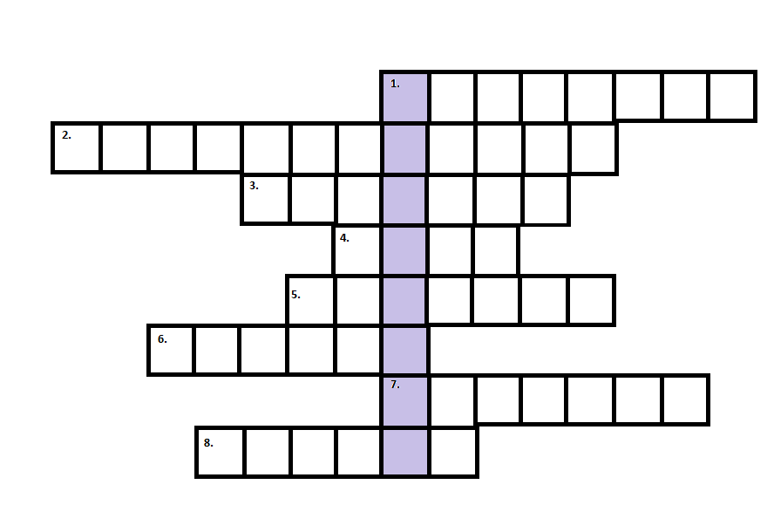
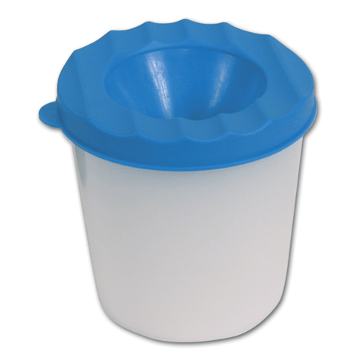
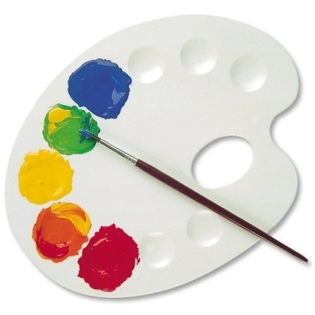
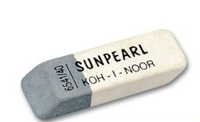
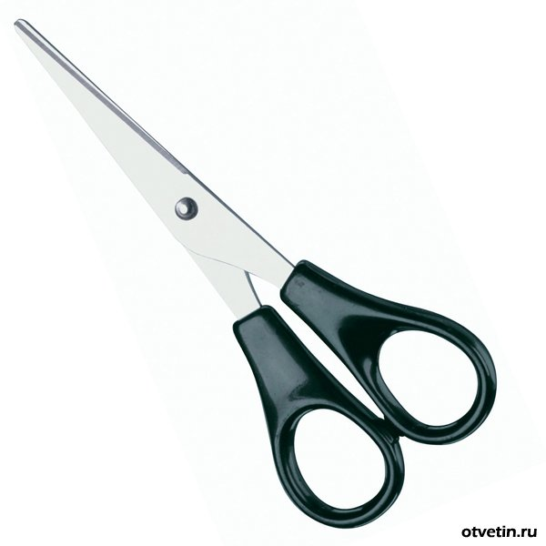
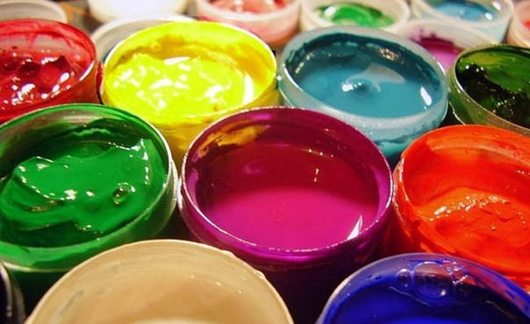
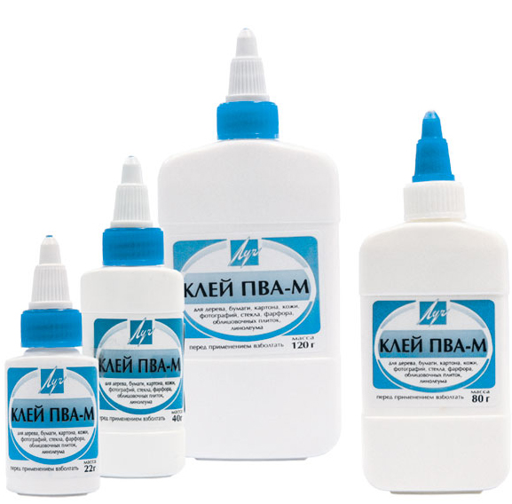


Кроссворд
8
К а р а н д а ш
Н е п р а л и в а й к а
Р е з и н к а
К л е й
2
П а л и т р а
3
5
К р а с к и
Н о ж н и ц ы
Б у м а г а
6
7
4
1

Slide 2
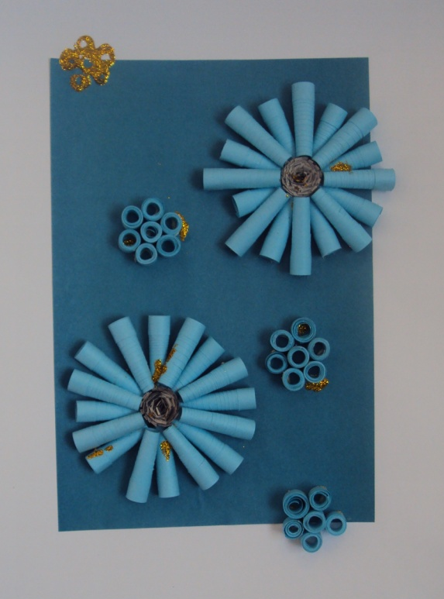
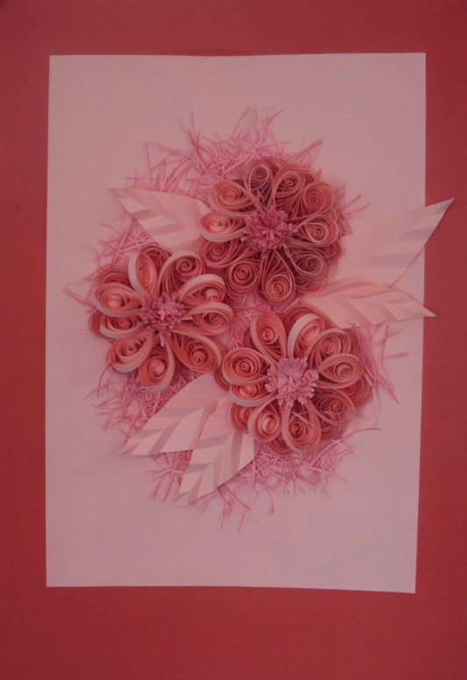
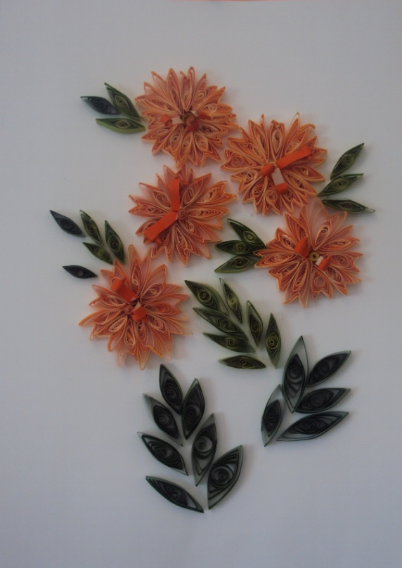
Цель учебного занятия: Освоение одного из видов ДПИ – квиллинга.
Тема учебного занятия: «Знакомство с техникой квиллинг»

Slide 3
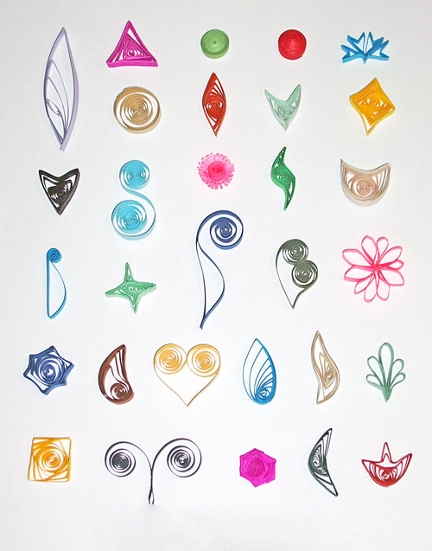
Базовые элементы
В квиллинге существует достаточно большое количество базовых элементов, причем на изготовление каждого элемента требуются считанные секунды.

Slide 4
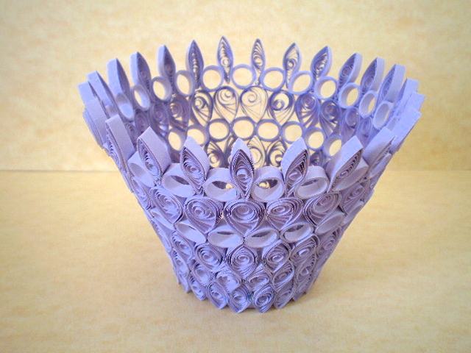
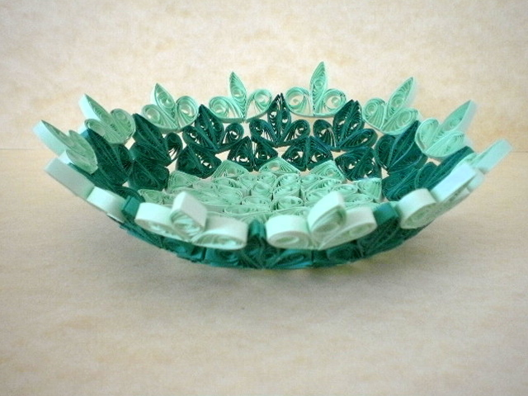
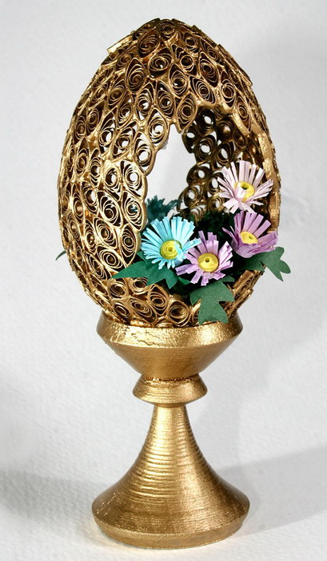
Объемный квиллинг

Slide 5
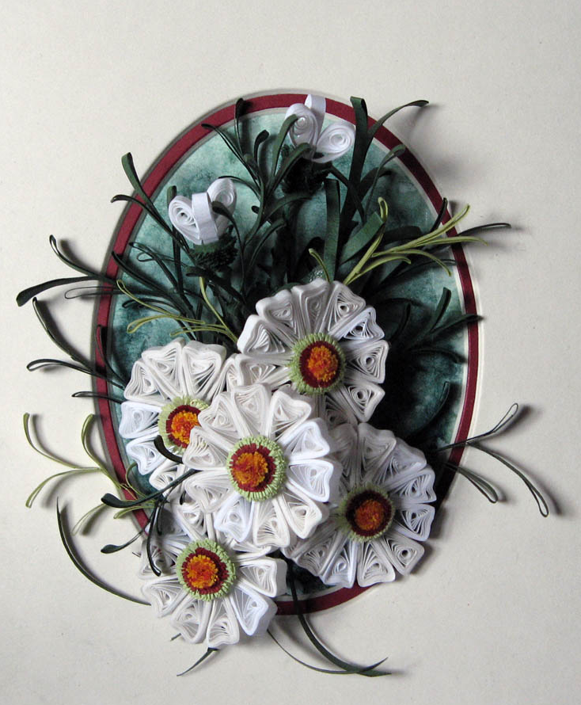
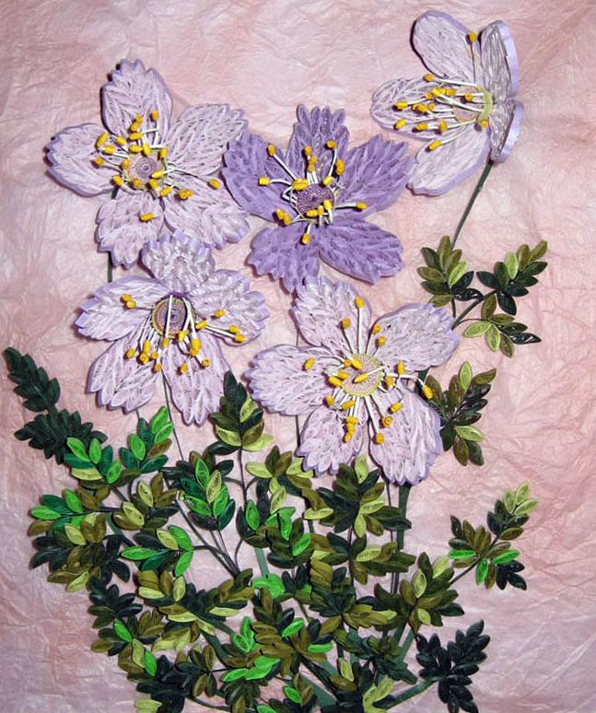
Цветы в технике квиллинг

Slide 6
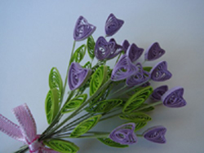
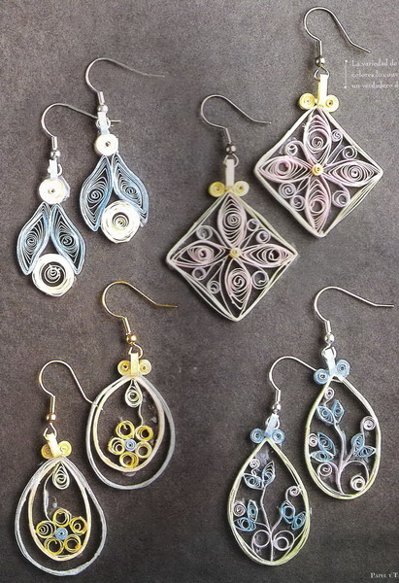
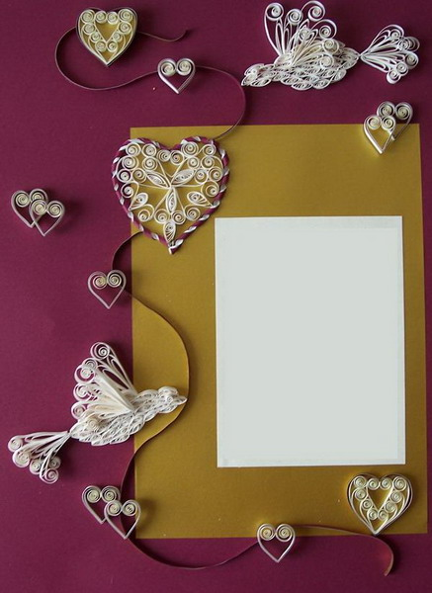
Поздравляю!
Квиллинг в подарок

Slide 7
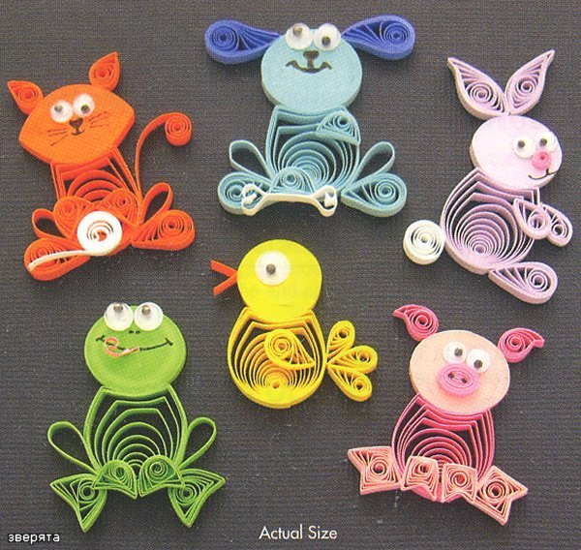
Сегодня на занятии…

Slide 8
Письменная Работа с понятиями
А) Расположите в порядке очередности понятия (от более общего к более частному):
Бумагопластика, ДПИ, квиллинг, бумагокручение, оригами.

Slide 9
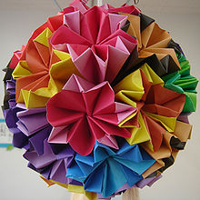
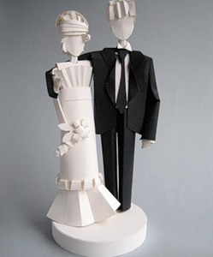

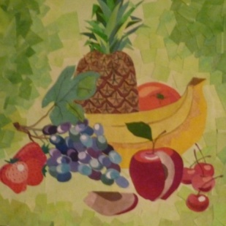
Это скрученные длинные и узкие полоски бумаги в спиральки, видоизмененные формы и составленные в композицию. |  | Бумагопластика
Аппликация |  | (яп. 折り紙, букв.: «сложенная бумага») — древнее искусство складывания фигурок из бумаги
Оригами |  | Вид декоративно-прикладного искусства, при котором на основе, принятой за фон, закрепляются детали изображения будущей композиции
это моделирование, объёмная аппликация, в которой различные элементы композиции могут располагаться на разном уровне в трехмерной проекции. |  | Квиллинг
Б)

Slide 10
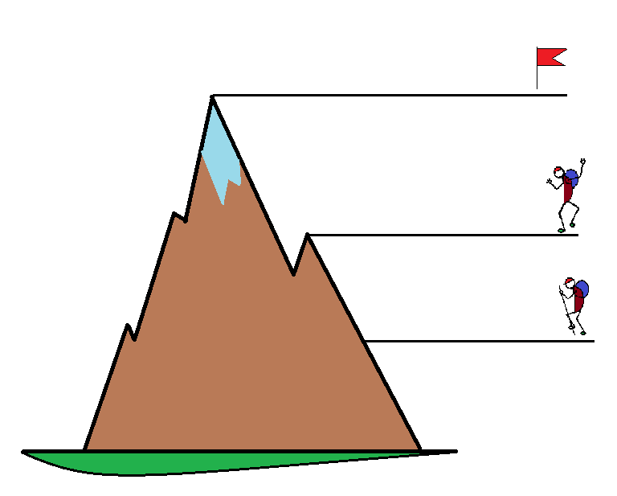



Самооценка продуктивности деятельности
Сегодня я превзошел(а) себя , выполнил(а) все на 5 +
Мне было трудно но не смотря на это я справился(лась) с заданием
Сегодня явно не мой день, задания были сложными и не понятными

Slide 11
Спасибо за внимание

